Slide 1
SolarCast UA
Лабораторна робота № 2 з дисципліни «Хмарні обчислення»
Прогноз вироблення домашньої сонячної станції на хмарних API
Петров Богдан Вікторович, група МІ-41
Notes:
SolarCast UA це сервіс, який прогнозує вироблення домашньої сонячної станції на основі хмарних API.

Slide 2
Сонце є не щодня, а вирішувати треба щоранку
?
?
?
Чи вистачить сонця, щоб зарядити акумулятор до вечора?
Коли вмикати пральну машину чи бойлер?
У які дні розраховувати лише на мережу?
Прогноз погоди каже «хмарно», але не каже, скільки кіловат-годин дасть саме ваша станція з її потужністю, нахилом та орієнтацією.
Notes:
У багатьох зараз є панелі з акумулятором або зарядна станція. Щоранку виникають ті самі запитання. Прогноз погоди каже «хмарно», але не каже, скільки кіловат-годин дасть саме моя станція.

Slide 3
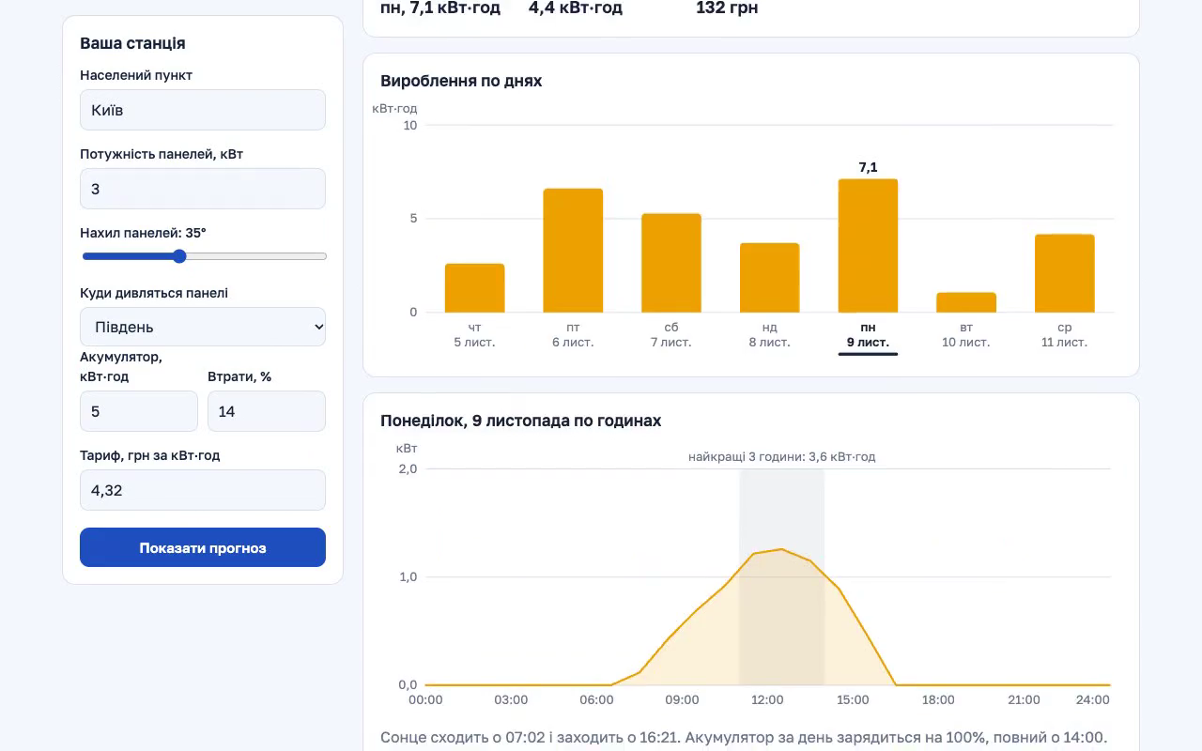
Що робить SolarCast UA
кВт·год на кожен із семи днів і по годинах
три найсильніші години поспіль кожного дня
чи зарядиться акумулятор і о котрій
економія за вашим тарифом
план на тиждень простими словами
Notes:
Користувач задає місто, потужність панелей, нахил, орієнтацію, акумулятор і тариф. Сервіс показує вироблення на сім днів і по годинах, три найсильніші години кожного дня, чи зарядиться акумулятор, економію в гривнях і план на тиждень простими словами.

Slide 4
Де це можна використовувати
Домогосподарства
ОСББ і малий бізнес
Планувати заряджання і побут під час відключень
Оцінити, що покриє дах із панелями цього тижня
Монтажники
Розумний дім
Показати клієнту очікуваний виробіток ще до встановлення
Вмикати навантаження за розкладом через REST API сервісу
Notes:
Домогосподарства під час відключень, ОСББ і малий бізнес, монтажники для оцінки виробітку до встановлення, і розумний дім через REST API сервісу.

Slide 5
Які API використовуються
API | Для чого | Доступ
Open-Meteo Geocoding API | Знаходить координати і часовий пояс за назвою населеного пункту українською | без ключа
Open-Meteo Forecast API | Погодинна сонячна радіація на площину панелі, температура, хмарність, схід і захід сонця | без ключа
Claude API, Messages (claude-opus-5-5) | Складає план на тиждень природною мовою у структурованому вигляді | ключ на сервері
Власний REST API сервісу: /api/geocode, /api/forecast, /api/advice, /api/health. Документація OpenAPI генерується автоматично на /docs.
Notes:
Три зовнішні API. Open-Meteo Geocoding знаходить координати за назвою міста. Open-Meteo Forecast дає погодинну сонячну радіацію, вже перераховану на нахил та орієнтацію панелей. Обидва відкриті, без ключа. Третій це Claude API від Anthropic: модель складає план на тиждень. Ключ до неї лежить тільки на сервері. У сервісу є і власний REST API з автоматичною документацією OpenAPI.

Slide 6
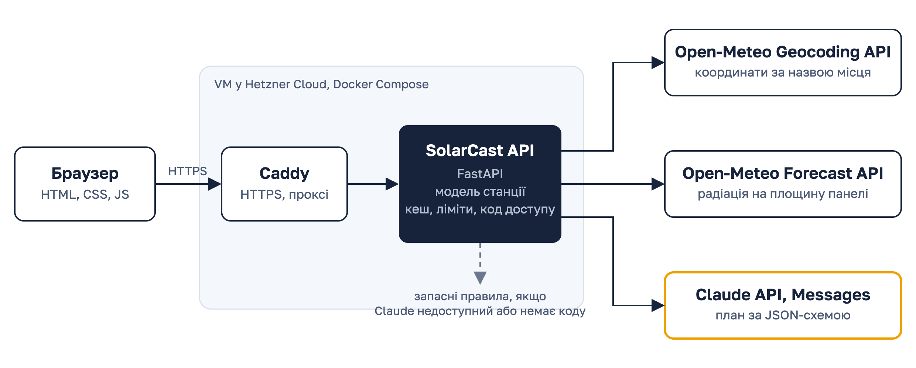
Як взаємодіють сервіси
Notes:
Браузер спілкується лише з моїм сервісом по HTTPS. Сервіс бере координати в Geocoding API, радіацію у Forecast API і сам рахує потужність станції. Відповіді Open-Meteo кешуються на 15 хвилин. Для плану сервіс надсилає в Claude підсумки по днях разом зі схемою відповіді. Якщо Claude недоступний, той самий план складають прості правила. Усе працює на віртуальній машині в Hetzner Cloud у двох контейнерах: застосунок і Caddy, який сам отримує HTTPS-сертифікат.

Slide 7
Як рахується вироблення
P = Pпік × GTI / 1000 × (1 − втрати) × (1 − 0,004 × (Tел − 25))
GTI, Вт/м²
Втрати
Tел, °C
Сонячна радіація на похилу площину панелі. Її рахує Open-Meteo за нахилом і азимутом.
Інвертор, кабелі, пил на панелях. За замовчуванням 14%.
Температура елемента. Гарячий елемент дає менше: мінус 0,4% на кожен градус понад 25 °C.
Pпік це паспортна потужність панелей у кВт. Сума 24 годинних значень дає кВт·год за день.
Notes:
Формула стандартна для невеликих станцій: паспортна потужність множиться на радіацію, на втрати в інверторі та кабелях і на температурну поправку. Гарячі панелі дають менше: мінус 0,4 відсотка на кожен градус понад 25.

Slide 8
Claude складає план, схема тримає структуру
На вхід ідуть підсумки по днях, які сервер порахував сам: клієнт передає лише параметри станції
Схема відповіді: заголовок, підсумок, порада на кожен день, план приладів, застереження
Відповідь завжди відповідає схемі, тому інтерфейс не розбирає вільний текст
Ключ API зберігається лише на сервері
!
Запасний шлях
Немає ключа, вичерпано ліміт, зникла мережа або модель відмовила: ту саму структуру заповнюють правила сервісу, а інтерфейс показує, хто склав план.
Notes:
Модель отримує не текст від користувача, а числа, які порахував сервер. Відповідь повертається у заданій структурі: заголовок, підсумок, порада на кожен день, план приладів, застереження. Тому інтерфейс не розбирає довільний текст.

Slide 9
Демонстрація роботи
Київ, станція 3 кВт
Крива дня по годинах
Інший день тижня
Одеса, 5 кВт, південний захід
Таблиця тижня
План на тиждень від Claude
Клацніть на відео, щоб запустити
Notes:
Відео триває 50 секунд і записане автоматичним сценарієм із розгорнутого в хмарі сервісу solarcast.trelawney.tech на живих даних Open-Meteo. Київ, три кіловати. Крива дня по годинах. Інший день. Одеса, п'ять кіловатів, панелі на південний захід. Таблиця тижня. План від Claude.

Slide 10
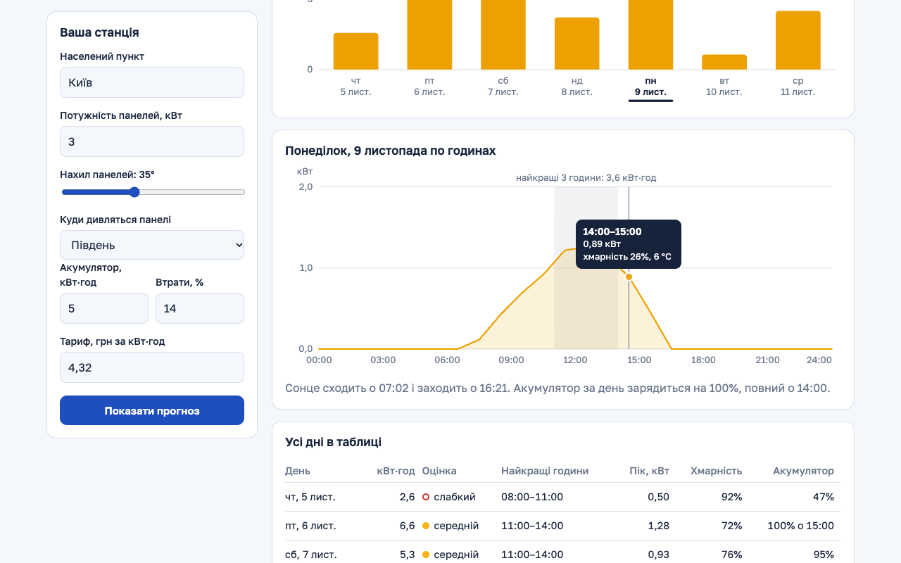
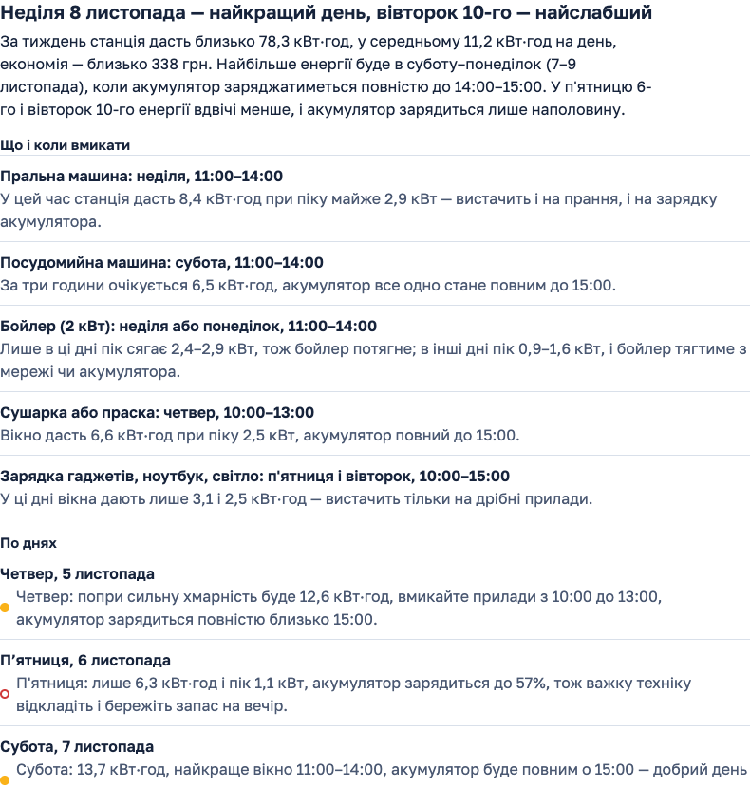
Результат: крива дня і план на тиждень
План склав Claude Opus 5.5 за прогнозом для станції 5 кВт в Одесі. Один такий запит коштує близько 5 центів.
Notes:
Ліворуч погодинна крива з виділеними трьома найкращими годинами. Праворуч план від Claude. Модель сама помітила, що бойлер на два кіловати станція потягне лише у два найсонячніші дні.

Slide 11
Підсумок
Три хмарні API в одному сервісі: два Open-Meteo та Claude
Розгорнуто в Hetzner Cloud: Docker, Caddy, автоматичний HTTPS
36 автотестів, зовнішні API в них підмінені
Працює і без моделі: план складають запасні правила
Працює тут
Код проєкту
solarcast.trelawney.tech
github.com/AIAvenger1/solarcast-ua
Notes:
Три хмарні API в одному сервісі, розгортання в Hetzner Cloud з автоматичним HTTPS, 36 автотестів. Сервіс працює за адресою solarcast.trelawney.tech, код на GitHub.

